Slide 1
计算机网络复习

Slide 2
1.3 因特网的组成
从因特网的工作方式上看，可以划分为以下的两大块：
(1) 边缘部分 由所有连接在因特网上的主机组成。这部分是用户直接使用的，用来进行通信（传送数据、音频或视频）和资源共享。
(2) 核心部分 由大量网络和连接这些网络的路由器组成。这部分是为边缘部分提供服务的（提供连通性和交换）。

Slide 3
因特网的边缘部分与核心部分
因特网的边缘部分
主机
路由器
网络
因特网的核心部分

Slide 4
1.3.1 因特网的边缘部分
处在因特网边缘的部分就是连接在因特网上的所有的主机。这些主机又称为端系统(end system)。
“主机 A 和主机 B 进行通信”，实际上是指：“运行在主机 A 上的某个程序和运行在主机 B 上的另一个程序进行通信”。
即“主机 A 的某个进程和主机 B 上的另一个进程进行通信”。或简称为“计算机之间通信”

Slide 5
两种通信方式
在网络边缘的端系统中运行的程序之间的通信方式通常可划分为两大类：
客户服务器方式（C/S 方式）
即Client/Server方式
对等方式（P2P 方式）
即 Peer-to-Peer方式

Slide 6
运行
客户
程序
网络边缘
运行
服务器
程序
A
① 请求服务
B
客户
② 得到服务
网络核心
服务器
客户 A 向服务器 B 发出请求服务，
而服务器 B 向客户 A 提供服务。

Slide 7
2. 分组交换的主要特点
在发送端，先把较长的报文划分成较短的、固定长度的数据段。
报文
1101000110101010110101011100010011010010
假定这个报文较长
不便于传输
数 据

Slide 8
添加首部构成分组
每一个数据段前面添加上首部构成分组。
报文
数 据
数 据
数 据
分组 1
首部
分组 2
首部
分组 3
首部
请注意：现在左边是“前面”

Slide 9
分组交换的传输单元
分组交换网以“分组”作为数据传输单元。
依次把各分组发送到接收端（假定接收端在左边）。
分组 1
首部
数 据
分组 2
首部
数 据
分组 3
首部
数 据

Slide 10
收到分组后剥去首部
接收端收到分组后剥去首部还原成报文。
分组 1
首部
数 据
分组 2
首部
数 据
分组 3
首部
数 据
收到的数据

Slide 11
最后还原成原来的报文
最后，在接收端把收到的数据恢复成为原来的报文。
这里我们假定分组在传输过程中没有出现差错，在转发时也没有被丢弃。
报文
数 据
数 据
数 据
1101000110101010110101011100010011010010

Slide 12
分组交换
在发送端把要发送的报文分隔为较短的数据块
每个块增加带有控制信息的首部构成分组（包）
依次把各分组发送到接收端
接收端剥去首部，抽出数据部分，还原成报文
报文
11010011101 • • • • • • • • 00101001110
发送端
数 据
首部
数 据
首部
数 据
首部
分组
分组
分组
发
送
发
送
发
送
发送
在前
数 据
首部
数 据
首部
数 据
首部
接收端
11010011101 • • • • • • • • 00101001110
数 据
数 据
数 据

Slide 13
分组从 A 传送到 B 的过程
查找路由表
查找路由表
目 的 地 下一跳路由器
目 的 地 下一跳路由器
查找路由表
路由器
A
目 的 地 下一跳路由器
网络
网络
路由器
网络
路由器
网络
网络
路由器
路由器
路由器
网络
网络
B
这就是基于存储转发的分组交换
Notes:
常见的几种计算机网络类型

Slide 14
网络核心部分
H₄
H₂
路由器
B
H₆
D
E
主机
A
H₁
H₅
C
发送的
分组
H₃

Slide 15
分组交换网的示意图
H₄
H₂
注意分组路径的变化！
D
路由器
B
H₆
主机
H₁
E
H₂ 向 H₆ 发送分组
A
H₁ 向 H₅ 发送分组
H₅
C
H₃
互联网

Slide 16
注意分组的存储转发过程
H₄
H₂
在路由器 A 暂存
查找转发表
找到转发的端口
在路由器 C 暂存
查找转发表
找到转发的端口
在路由器 E 暂存
查找转发表
找到转发的端口
最后到达目的主机 H₅
D
路由器
B
H₁ 向 H₅ 发送分组
H₆
主机
H₁
E
A
H₅
C
H₃
互联网

Slide 17
计算机网络的带宽
计算机网络的带宽是指网络可通过的最高数据率，即每秒多少比特。
描述带宽也常常把“比特/秒”省略。
例如，带宽是 10 M，实际上是 10 Mb/s。
这里的 M 是 10⁶。

Slide 18
什么是宽带？
宽带线路：可通过较高数据率的线路。
宽带是相对的概念，并没有绝对的标准。
在目前，对于用户接入到因特网的用户线来说，每秒传送几个兆比特就可以算是宽带速率。

Slide 19
对宽带传输的错误概念
有些人愿意用“汽车在公路上跑”来比喻“比特在网络上传输”，认为宽带传输的好处就是传输更快，好比汽车在高速公路上可以跑得更快一样。
对于这种比喻一定要谨慎对待。

Slide 20
常见的错误是混淆了两种速率
在网络中有两种不同的速率：
信号（即电磁波）在传输媒体上的传播速率（米/秒，或公里/秒）
计算机向网络发送比特的速率（比特/秒）
这两种速率的意义和单位完全不同。
宽带传输：计算机向网络发送比特的速率较高。

Slide 21
错误的概念
×
在宽带线路上比特传播得快
宽带线路
×
A
B
在窄带线路上比特传播得慢
窄带线路
A
B

Slide 22
正确的概念
宽带线路
A
B
窄带线路
A
B
宽带线路：每秒有更多比特从计算机
注入到线路。
宽带线路和窄带线路上比特的传播速率是一样的。

Slide 23
比喻：汽车运货
宽带线路
窄带线路
宽带和窄带线路：车速一样
宽带线路：车距缩短

Slide 24
另一种错误概念 ——“宽带”相当于“多车道”
多车道公路是并行传输
通信线路上通常都是串行传输
……100101110100100111010001011010

Slide 25
网络协议非常复杂
协议必须保证在任何复杂的情况下都能正确工作，因此网络协议非常复杂。
我们在日常生活中所使用的许多约定，都远远达不到网络协议的要求，因此经常会使约定失败。
总之，网络协议必须考虑如何对付各种异常情况的出现。下面看一个例子。

Slide 26
明日正午进攻?
同意
收到“同意”
蓝军联合进攻白军——必胜
蓝军单独进攻白军——必败
协议无法保证必胜！
…
收到：收到“同意”
…

Slide 27
5
4
3
2
1
应用层
Application layer
运输层
Transport layer
网际层
Internet layer
数据链路层
Data link layer
物理层
Physical layer

Slide 28
TCP/IP 的体系结构
各种应用层协议
HTTP, FTP,
SMTP, DNS 等
TCP: 传输控制协议
(Transmission Control
Protocol)
应用层
UDP: 用户数据报协议
(User Datagram
Protocol)
运输层
TCP
UDP
网际层
IP
IP: 网际协议
网络
接口层

Slide 29
计算机 1
计算机 2
AP₁
应 用 程 序 数 据
AP₂
首部
5
H₅
数 据 部 分
5
TCP报文段
UDP报文段
4
H₄
数 据 部 分
4
IP数据报
IP分组
3
H₃
数 据 部 分
尾部
3
帧
2
H₂
数 据 部 分
T₂
2
比特
1
…
…
1
10100110100101 比 特 流 11 010111010
物 理 传 输 媒 体

Slide 30
主机 1 向主机 2 发送数据
主机 1
注意观察加入或剥去首部（尾部）的层次
主机 2
AP₁
应用层首部
应 用 程 序 数 据
AP₂
5
运输层首部
5
H₅
应 用 程 序 数 据
网络层首部
4
H₄
H₅
应 用 程 序 数 据
4
链路层
首部
链路层
尾部
3
H₃
H₄
H₅
应 用 程 序 数 据
3
2
H₂
H₃
H₄
H₅
应 用 程 序 数 据
T₂
2
1
10100110100101 比 特 流 110101110101
1

Slide 31
主机 1 向主机 2 发送数据
主机 1
主机 2
AP₁
AP₂
5
5
4
4
计算机 2 的物理层收到比特流后
交给数据链路层
3
3
2
H₂
H₃
H₄
H₅
应 用 程 序 数 据
T₂
2
1
10100110100101 比 特 流 110101110101
1

Slide 32
主机 1 向主机 2 发送数据
主机 1
主机 2
AP₁
AP₂
5
5
数据链路层剥去帧首部和帧尾部后
把帧的数据部分交给网络层
4
4
3
H₃
H₄
H₅
应 用 程 序 数 据
3
2
H₂
H₃
H₄
H₅
应 用 程 序 数 据
T₂
2
1
1

Slide 33
主机 1 向主机 2 发送数据
主机 1
主机 2
AP₁
AP₂
网络层剥去分组首部后
把分组的数据部分交给运输层
5
5
4
H₄
H₅
应 用 程 序 数 据
4
3
H₃
H₄
H₅
应 用 程 序 数 据
3
2
2
1
1

Slide 34
主机 1 向主机 2 发送数据
主机 1
运输层剥去报文首部后
把报文的数据部分交给应用层
主机 2
AP₁
AP₂
5
H₅
应 用 程 序 数 据
5
4
H₄
H₅
应 用 程 序 数 据
4
3
3
2
2
1
1

Slide 35
主机 1 向主机 2 发送数据
主机 1
主机 2
AP₁
应 用 程 序 数 据
AP₂
5
H₅
应 用 程 序 数 据
5
4
应用层剥去应用层 PDU 首部后
把应用程序数据交给应用进程
4
3
3
2
2
1
1

Slide 36
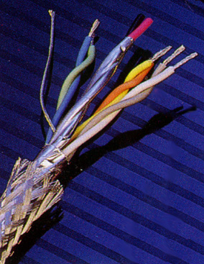
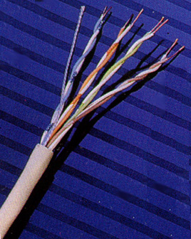
屏蔽双绞线 (STP) 、非屏蔽双绞线(UTP)
以铝箔、金属丝网屏蔽以减少干扰和串音
双绞线外没有任何附加屏蔽

Slide 37
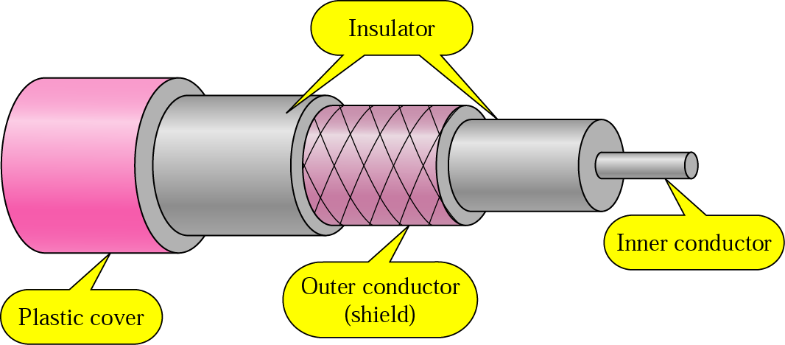
(2)同轴电缆
基带同轴电缆（50Ω）
粗缆(RG-11,直径10毫米)
同轴电缆
宽带同轴电缆（75Ω,RG-59）
细缆(RG-58,直径5毫米)

Slide 38
光缆
高密度多芯光缆剖面结构
加强芯
外护套
外套
光缆
光纤
加强芯
包层
光纤束
纤芯

Slide 39
光线在光纤中的折射
包层
纤芯
折射角
包层
（低折射率的玻璃纤维）
纤芯
（高折射率的玻璃纤维）
入射角
包层
（低折射率的玻璃纤维）
光线从高折射率媒体射向低折射率媒体时，折射角大于入射角。因此，当入射角足够大时就会出现全反射，即光线碰到包层时会折射回纤芯。这个过程不断重复，不断地全反射，光也就沿着光纤传输下去。

Slide 40
二、非导向传输媒体
无线传输介质主要有无线电、微波、红外线和激光。它们都可以在自由空间进行传播。
无线通信：使用无线信道进行信息传输，还可在运动中进行数据通信；
短波通信：主要靠电离层反射进行传输
微波通信：为直线传播，有地面微波接力通信和卫星通信两种。地面微波接力通信实现远距离通信时每隔50－100km左右设一个中继站。卫星通信利用卫星作为中继来转发微波信号，可以将卫星看作是空中的巨大的微波中继器。

Slide 41
无 线 电
基站覆盖的无线电区域
固定终端点（基站）和无线终端之间是无线链路
BS
F₂
F₃
F₁
F₂
BS
BS
BS
BS
F₃
F₁
F₂
F₃
F₁
BS
基站
BS
BS
BS
BS
BS
F₂
F₃
F₁
F₂
BS
BS
BS
BS
用户计算机和终端
F₁, F₂, F₃ = 使用的频率

Slide 42
地面微波接力
地面站之间的直视线路
两个地面站之间传送距离：50 -100 km
微波传送塔
地球

Slide 43
地球同步卫星(对地静止)
与地面站位置相对固定
使用3个卫星可覆盖全球
一个卫星使用12－20个转发器，
每个转发器频宽36－50MHz
地面站大量使用甚小孔径地球
站VSAT
传输延迟时间长(270ms)
36,000
公里
地球

Slide 44
低轨道卫星通信 (对地非静止)
低轨道卫星相对于地球不是静止的，而是不停地围绕地球旋转，由于低轨道卫星离地球很近，使用手持通信设备即可和卫星通信。

Slide 45
各种常用传输媒体的比较

Slide 46
信道复用技术
频分复用
时分复用
统计时分复用
波分复用
码分复用
1G->2G->2.5G->3G->3.9G->4G->5G...

Slide 47
2 局域网的定义
局域网（Local Area Network），简称LAN，是指在某一区域内由多台计算机互联成的计算机组。
局域网硬件一般由服务器、用户工作站、传输介质、网络设备四部分组成。其中常用的传输介质有：双绞线、同轴电缆、光纤等，常用的网络设备有网卡、中继器、集线器、交换机、三层交换机、防火墙、路由器等。

Slide 48
2.1.2 局域网中的拓扑结构

Slide 49
2.2.3 传统以太网
1．传统以太网的工作原理
总线的特点是：当一台计算机发送数据时，其它的计算机只能去接收，如果其它计算机也发送数据，就会产生冲突，这是一种共享信道的通信方式，同时由于一台计算机发送数据，总线上的所有计算机都能检测到这个数据，这种通信方式也是广播通信。为了在总线上实现一对一的通信，可以使每一台计算机拥有一个与其他计算机都不同的地址。在发送数据帧时，在帧的首部写明接收站的地址。仅当数据帧中的目的地址与计算机的地址一致时，该计算机才能接收这个数据帧。计算机对不是发送给自己的数据帧，则一律不接收。

Slide 50
共享信道的广播通信方式 注意：通信的地址问题和冲突问题

Slide 51
传统以太网用CSMA/CD技术来避免和减少冲突。
CSMA/CD（Carrier Sense Multiple Access/Collision Detect，载波监听多路访问/冲突检测），

Slide 52
3.3.2 CSMA/CD 协议
最初的以太网是将许多计算机都连接到一根总线上。当初认为这样的连接方法既简单又可靠，因为总线上没有有源器件。
匹配电阻（用来吸收总线上传播的信号）
匹配电阻
只有 D 接受
B 发送的数据
A
B
C
D
E
不接受
B向 D
发送数据
不接受
接受
不接受

Slide 53
1 km
A
B
t = 0
B 发送数据
碰撞
A 检测到发生碰撞
t = τ − δ
t
t = τ
单程端到端
传播时延记为τ
t = 2τ − δ
B 检测到发生碰撞
t = 0
A 检测到
信道空闲
发送数据
A
B
t = τ − δ
B 检测到信道空闲
发送数据
A
B
A
B
t = τ − δ / 2
发生碰撞
t = τ
B 检测到发生碰撞
停止发送
A
B
STOP
t = 2τ − δ
A 检测到
发生碰撞
STOP
A
B

Slide 54
CSMA/CD的工作原理
先听后发、边发边听、冲突停止、延时重发

Slide 55
最短有效帧长
如果发生冲突，就一定是在发送的前 64 字节之内。
由于一检测到冲突就立即中止发送，这时已经发送出去的数据一定小于 64 字节。
以太网规定了最短有效帧长为 64 字节，凡长度小于 64 字节的帧都是由于冲突而异常中止的无效帧。

Slide 56
为了使刚刚接收到数据帧的站的接收缓存来得及清理，规定帧间最小间隔为9.6微秒，（96比特时间）
CSMA/CD要点：
1.准备发送
2.空闲就发送，忙则等待
3.发送过程未碰撞就一直发送，否则终止数据发送，且发送干扰信号
4.终止发送后，执行指数退避算法，等待r倍512比特时间，转到2

Slide 57
2.3 中继器和集线器
2.3.1 中继器的工作原理

Slide 58
中继器只是放大信号，它完成物理线路的连接，对衰减的信号进行放大，保持与原数据相同，不对原数据本身做任何改动，也就是说中继器工作于物理层，只是对物理层的比特流进行再生恢复。

Slide 59
2.3.3 集线器的工作原理
中继器由于是双端口，分别连接两个网段，随着智能大厦综合布线的出现，总线型拓扑结构逐渐被淘汰，大量采用了星型拓扑结构，因此在中继器的基础上，演变出来了集线器。
以太网集线器和光纤集线器

Slide 60
集线器的工作原理

Slide 61
2.3.4 集线器的端口类型

Slide 62
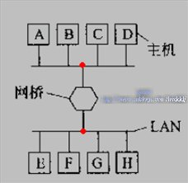
网桥的连接模式：(红点处为HUB)

Slide 63
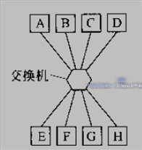
交换机连接模式

Slide 64
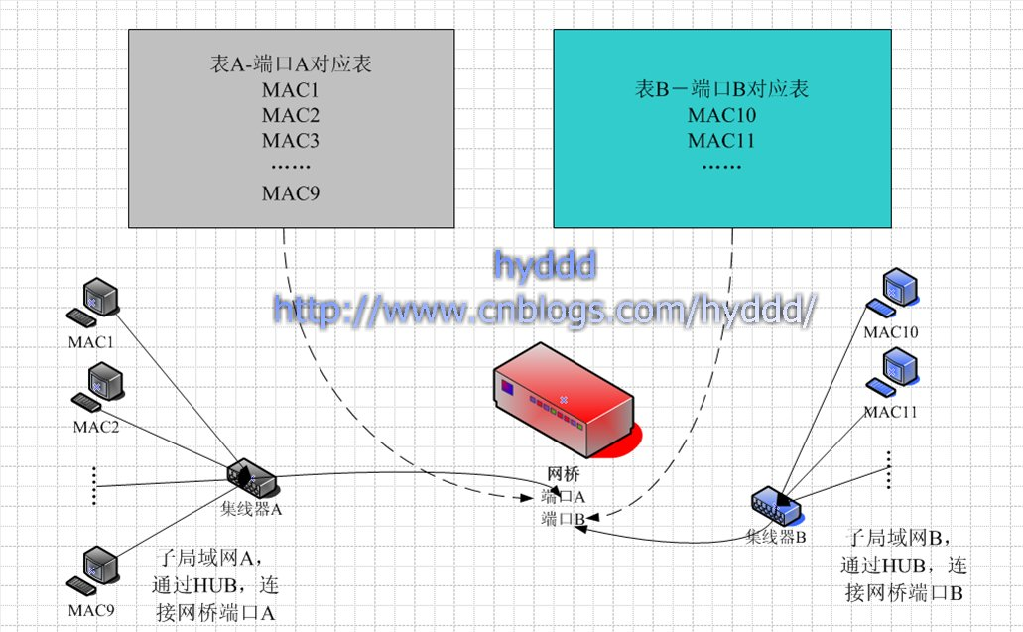
网桥的工作原理

Slide 65
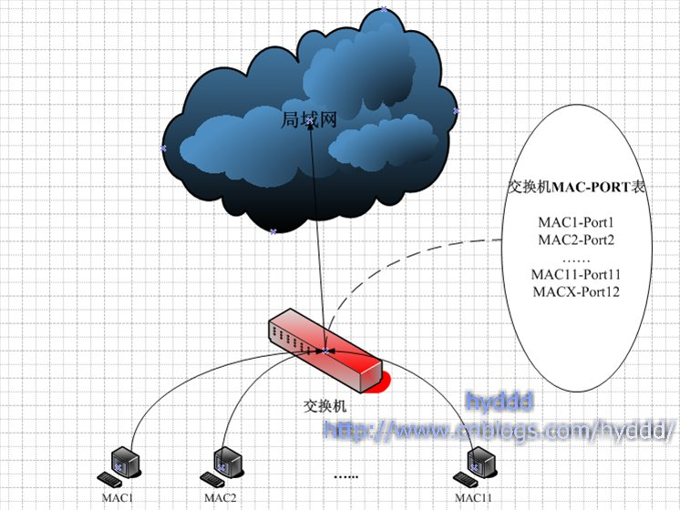
交换机

Slide 66
IP 协议
因特网的 IP 协议最重要，它为分组在互连网中的发送、传输和接收制定了详尽的规则。
IP 是 Internet Protocol 的缩写，中文标准译名是“网际协议”。
使用 IP 协议的互连网络常称为：
IP 网络，或
IP 网。
在 IP 网络传送的分组常称为：
IP 分组，或
IP 数据报 (IP datagram)。

Slide 67
4.2.3 IP 地址与硬件地址
首部
应用层数据
IP 地址
TCP 报文
网络层及以上
使用 IP 地址
首部
硬件地址
IP 数据报
首部
尾部
链路层及以下
使用硬件地址
MAC 帧

Slide 68
查找路由表
查找路由表
主机 H₁
主机 H₂
IP₁
硬件地址
路由器 R₁
IP₂
路由器 R₂
HA₁
局域网
HA₃
HA₄
局域网
HA₅
HA₆
局域网
HA₂
通信的路径
H₁→经过 R₁ 转发→再经过 R₂ 转发→H₂

Slide 69
从协议栈的层次上看数据的流动
主机 H₂
主机 H₁
IP₁
硬件地址
路由器 R₁
IP₂
路由器 R₂
HA₁
局域网
HA₃
HA₄
局域网
HA₅
HA₆
局域网
HA₂
主机 H₁
主机 H₂
IP 数据报
路由器 R₁
路由器 R₂
IP₁ → IP₂
IP₁ → IP₂
IP₁ → IP₂
IP₁
IP₂
IP₃
IP₄
IP₅
IP₆
IP 层上的互联网
HA₁
HA₃
HA₄
HA₅
HA₆
HA₂
从 HA₁ 到 HA₃
从 HA₄ 到 HA₅
从 HA₆ 到 HA₂
MAC 帧
MAC 帧
MAC 帧

Slide 70
从虚拟的 IP 层上看 IP 数据报的流动
主机 H₂
主机 H₁
IP₁
硬件地址
路由器 R₁
IP₂
路由器 R₂
HA₁
局域网
HA₃
HA₄
局域网
HA₅
HA₆
局域网
HA₂
主机 H₁
主机 H₂
IP 数据报
路由器 R₁
路由器 R₂
IP₁ → IP₂
IP₁ → IP₂
IP₁ → IP₂
IP₁
IP₂
IP₃
IP₄
IP₅
IP₆
IP 层上的互联网
HA₁
HA₃
HA₄
HA₅
HA₆
HA₂
从 HA₁ 到 HA₃
从 HA₄ 到 HA₅
从 HA₆ 到 HA₂
MAC 帧
MAC 帧
MAC 帧

Slide 71
主机 H₁
在链路上看 MAC 帧的流动
主机 H₂
IP₁
硬件地址
路由器 R₁
IP₂
路由器 R₂
HA₁
局域网
HA₃
HA₄
局域网
HA₅
HA₆
局域网
HA₂
主机 H₁
主机 H₂
IP 数据报
路由器 R₁
路由器 R₂
IP₁ → IP₂
IP₁ → IP₂
IP₁ → IP₂
IP₁
IP₂
IP₃
IP₄
IP₅
IP₆
IP 层上的互联网
HA₁
HA₃
HA₄
HA₅
HA₆
HA₂
从 HA₁ 到 HA₃
从 HA₄ 到 HA₅
从 HA₆ 到 HA₂
MAC 帧
MAC 帧
MAC 帧

Slide 72
在 IP 层抽象的互联网上只能看到 IP 数据报
图中的 IP₁→IP₂ 表示从源地址 IP₁ 到目的地址 IP₂
两个路由器的 IP 地址并不出现在 IP 数据报的首部中
主机 H₁
主机 H₂
IP 数据报
路由器 R₁
路由器 R₂
IP₁ → IP₂
IP₁ → IP₂
IP₁ → IP₂
IP₁
IP₂
IP₃
IP₄
IP₅
IP₆
IP 层上的互联网
HA₁
HA₃
HA₄
HA₅
HA₆
HA₂
从 HA₁ 到 HA₃
从 HA₄ 到 HA₅
从 HA₆ 到 HA₂
MAC 帧
MAC 帧
MAC 帧

Slide 73
路由器只根据目的站的 IP 地址的网络号进行路由选择
主机 H₁
主机 H₂
IP 数据报
路由器 R₁
路由器 R₂
IP₁ → IP₂
IP₁ → IP₂
IP₁ → IP₂
IP₁
IP₂
IP₃
IP₄
IP₅
IP₆
IP 层上的互联网
HA₁
HA₃
HA₄
HA₅
HA₆
HA₂
从 HA₁ 到 HA₃
从 HA₄ 到 HA₅
从 HA₆ 到 HA₂
MAC 帧
MAC 帧
MAC 帧

Slide 74
在具体的物理网络的链路层
只能看见 MAC 帧而看不见 IP 数据报
主机 H₁
主机 H₂
IP 数据报
路由器 R₁
路由器 R₂
IP₁ → IP₂
IP₁ → IP₂
IP₁ → IP₂
IP₁
IP₂
IP₃
IP₄
IP₅
IP₆
IP 层上的互联网
HA₁
HA3
HA4
HA5
HA6
HA2
从 HA₁ 到 HA₃
从 HA₄ 到 HA₅
从 HA₆ 到 HA₂
MAC 帧
MAC 帧
MAC 帧

Slide 75
IP层抽象的互联网屏蔽了下层很复杂的细节
在抽象的网络层上讨论问题，就能够使用
统一的、抽象的 IP 地址
研究主机和主机或主机和路由器之间的通信
主机 H₁
主机 H₂
IP 数据报
路由器 R₁
路由器 R₂
IP₁ → IP₂
IP₁ → IP₂
IP₁ → IP₂
IP₁
IP₂
IP₃
IP₄
IP₅
IP₆
HA₁
HA₃
HA₄
HA₅
HA₆
HA₂
从 HA₁ 到 HA₃
从 HA₄ 到 HA₅
从 HA₆ 到 HA₂
MAC 帧
MAC 帧
MAC 帧

Slide 76
4.2.6 IP 层转发分组的流程
有四个 A 类网络通过三个路由器连接在一起。每一个网络上都可能有成千上万个主机。
可以想像，若按目的主机号来制作路由表，则所得出的路由表就会过于庞大。
但若按主机所在的网络地址来制作路由表，那么每一个路由器中的路由表就只包含 4 个项目。这样就可使路由表大大简化。

Slide 77
在路由表中，对每一条路由，最主要的是
（目的网络地址，下一跳地址）
10.0.0.4
20.0.0.7
20.0.0.9
30.0.0.2
30.0.0.1
40.0.0.4
R₁
R₂
R₃
网 1
10.0.0.0
网 2
20.0.0.0
网 3
30.0.0.0
网 4
40.0.0.0
0
1
路由器 R₂ 的路由表
目的主机所在的网络
下一跳地址
20.0.0.0
直接交付，接口 0
30.0.0.0
直接交付，接口 1
10.0.0.0
20.0.0.7
40.0.0.0
30.0.0.1
10.0.0.4
20.0.0.7
20.0.0.9
30.0.0.2
30.0.0.1
40.0.0.4
R₁
R₂
R₃
链路 1
链路 2
链路 3
链路 4

Slide 78
一个未划分子网的 B 类网络145.13.0.0
我的网络地址
是 145.13.0.0
145.13.3.101
145.13.3.11
…
145.13.7.34
R₂
145.13.3.10
145.13.7.35
R₁
网络
145.13.0.0
…
R₃
145.13.7.56
…
所有到网络 145.13.0.0的分组均到达此路由器
145.13.21.23
145.13.21.8
145.13.21.9

Slide 79
划分为三个子网后对外仍是一个网络
所有到达网络 145.13.0.0
的分组均到达
此路由器
145.13.3.101
145.13.7.34
145.13.3.11
145.13.3.10
…
145.13.7.35
R₂
子网 145.13.3.0
子网
145.13.7.0
…
R₁
145.13.7.56
R₃
子网 145.13.21.0
…
145.13.21.23
145.13.21.9
网络
145.13.0.0
145.13.21.8

Slide 80
【例4-2】已知 IP 地址是 141.14.72.24，子网掩码是 255.255.192.0。试求网络地址。
(a) 点分十进制表示的 IP 地址
141 . 14 .
72 . 24
(b) IP 地址的第 3 字节是二进制
141 . 14 .
0 1 0 0 1 0 0 0
. 24
(c) 子网掩码是 255.255.192.0
1 1 1 1 1 1 1 1 1 1 1 1 1 1 1 1 1 1 0 0 0 0 0 0
0 0 0 0 0 0 0 0
(d) IP 地址与子网掩码逐位相与
141 . 14 . 0 1 0 0 0 0 0 0
. 0
(e) 网络地址（点分十进制表示）
141 . 14 .
64 . 0

Slide 81
【例4-3】在上例中，若子网掩码改为255.255.224.0。试求网络地址，讨论所得结果。
(a) 点分十进制表示的 IP 地址
141 . 14 .
72 . 24
(b) IP 地址的第 3 字节是二进制
141 . 14 .
0 1 0 0 1 0 0 0
. 24
(c) 子网掩码是 255.255.224.0
1 1 1 1 1 1 1 1 1 1 1 1 1 1 1 1 1 1 1 0 0 0 0 0
0 0 0 0 0 0 0 0
(d) IP 地址与子网掩码逐位相与
141 . 14 . 0 1 0 0 0 0 0 0
. 0
(e) 网络地址（点分十进制表示）
141 . 14 .
64 . 0
不同的子网掩码得出相同的网络地址。
但不同的掩码的效果是不同的。

Slide 82
【例4-4】已知互联网和路由器 R₁ 中的路由表。主机 H₁ 向 H₂ 发送分组。试讨论 R₁ 收到 H₁ 向 H₂ 发送的分组后查找路由表的过程。
R₁ 的路由表（未给出默认路由器）
128.30.33.13
目的网络地址 | 子网掩码 | 下一跳
128.30.33.0 128.30.33.128 128.30.36.0 | 255.255.255.128 255.255.255.128 255.255.255.0 | 接口 0 接口 1 R₂
H₁
子网1：
网络地址 128.30.33.0
子网掩码 255.255.255.128
128.30.33.1
0
R₁
子网2：网络地址 128.30.33.128
子网掩码 255.255.255.128
128.30.33.130
1
0
128.30.33.129
R₂
H₂
128.30.33.138
1
128.30.36.2
子网3：网络地址 128.30.36.0
子网掩码 255.255.255.0
H₃
128.30.36.12

Slide 83
主机 H₁ 要发送分组给 H₂
要发送的分组的目的 IP 地址：128.30.33.138
R₁ 的路由表（未给出默认路由器）
128.30.33.13
目的网络地址 | 子网掩码 | 下一跳
128.30.33.0 128.30.33.128 128.30.36.0 | 255.255.255.128 255.255.255.128 255.255.255.0 | 接口 0 接口 1 R₂
H₁
子网1：
网络地址 128.30.33.0
子网掩码 255.255.255.128
128.30.33.1
0
R₁
子网2：网络地址 128.30.33.128
子网掩码 255.255.255.128
128.30.33.130
1
0
128.30.33.129
R₂
H₂
128.30.33.138
1
128.30.36.2
请注意：H₁ 并不知道 H₂ 连接在哪一个网络上。
H₁ 仅仅知道 H₂ 的 IP 地址是
128.30.33.138
因此 H₁ 首先检查主机 128.30.33.138 是否连接在本网络上
如果是，则直接交付；
否则，就送交路由器 R₁，并逐项查找路由表。
子网3：网络地址 128.30.36.0
子网掩码 255.255.255.0
H₃
128.30.36.12

Slide 84
主机 H₁ 首先将 本子网的子网掩码 255.255.255.128 与分组的 IP 地址 128.30.33.138 逐比特相“与”(AND 操作)
255.255.255.128 AND 128.30.33.138 的计算
128.30.33.13
H₁
目的网络地址 | 子网掩码 | 下一跳
128.30.33.0 128.30.33.128 128.30.36.0 | 255.255.255.128 255.255.255.128 255.255.255.0 | 接口 0 接口 1 R₂
子网1：
网络地址 128.30.33.0
子网掩码 255.255.255.128
255 就是二进制的全 1，因此 255 AND xyz = xyz，
这里只需计算最后的 128 AND 138 即可。
128.30.33.1
0
R₁
128 → 10000000
138 → 10001010
子网2：网络地址 128.30.33.128
子网掩码 255.255.255.128
128.30.33.130
1
0
128.30.33.129
H₂
128.30.33.138
逐比特 AND 操作后：10000000 → 128
R₂
1
128.30.36.2
255.255.255.128
128. 30. 33.138
逐比特 AND 操作
子网3：网络地址 128.30.36.0
子网掩码 255.255.255.0
H₃
128. 30. 33.128
≠ H₁ 的网络地址
128.30.36.12

Slide 85
因此 H₁ 必须把分组传送到路由器 R₁ 然后逐项查找路由表
R₁ 的路由表（未给出默认路由器）
128.30.33.13
目的网络地址 | 子网掩码 | 下一跳
128.30.33.0 128.30.33.128 128.30.36.0 | 255.255.255.128 255.255.255.128 255.255.255.0 | 接口 0 接口 1 R₂
H₁
子网1：
网络地址 128.30.33.0
子网掩码 255.255.255.128
128.30.33.1
0
R₁
子网2：网络地址 128.30.33.128
子网掩码 255.255.255.128
128.30.33.130
1
0
128.30.33.129
R₂
H₂
128.30.33.138
1
128.30.36.2
子网3：网络地址 128.30.36.0
子网掩码 255.255.255.0
H₃
128.30.36.12

Slide 86
路由器 R₁ 收到分组后就用路由表中第 1 个项目的 子网掩码和 128.30.33.138 逐比特 AND 操作
R₁ 收到的分组的目的 IP 地址：128.30.33.138
R₁ 的路由表（未给出默认路由器）
128.30.33.13
目的网络地址 | 子网掩码 | 下一跳
128.30.33.0 128.30.33.128 128.30.36.0 | 255.255.255.128 255.255.255.128 255.255.255.0 | 接口 0 接口 1 R₂
H₁
子网1：
网络地址 128.30.33.0
子网掩码 255.255.255.128
128.30.33.1
0
R₁
不一致
子网2：网络地址 128.30.33.128
子网掩码 255.255.255.128
128.30.33.130
1
0
128.30.33.129
R₂
H₂
128.30.33.138
1
128.30.36.2
255.255.255.128 AND 128.30.33.138 = 128.30.33.128
不匹配!
（因为128.30.33.128 与路由表中的 128.30.33.0 不一致）
子网3：网络地址 128.30.36.0
子网掩码 255.255.255.0
H₃
128.30.36.12

Slide 87
路由器 R₁ 再用路由表中第 2 个项目的 子网掩码和 128.30.33.138 逐比特 AND 操作
R₁ 收到的分组的目的 IP 地址：128.30.33.138
R₁ 的路由表（未给出默认路由器）
128.30.33.13
目的网络地址 | 子网掩码 | 下一跳
128.30.33.0 128.30.33.128 128.30.36.0 | 255.255.255.128 255.255.255.128 255.255.255.0 | 接口 0 接口 1 R₂
H₁
子网1：
网络地址 128.30.33.0
子网掩码 255.255.255.128
128.30.33.1
0
R₁
子网2：网络地址 128.30.33.128
子网掩码 255.255.255.128
128.30.33.130
1
一致!
0
128.30.33.129
R₂
H₂
128.30.33.138
1
128.30.36.2
255.255.255.128 AND 128.30.33.138 = 128.30.33.128
匹配!
这表明子网 2 就是收到的分组所要寻找的目的网络
子网3：网络地址 128.30.36.0
子网掩码 255.255.255.0
H₃
128.30.36.12

Slide 88
无分类的两级编址
无分类的两级编址的记法是：
IP地址 ::= {<网络前缀>, <主机号>} (4-3)
CIDR 还使用“斜线记法”(slash notation)，它又称为CIDR记法，即在 IP 地址面加上一个斜线“/”，然后写上网络前缀所占的位数（这个数值对应于三级编址中子网掩码中 1 的个数）。
CIDR 把网络前缀都相同的连续的 IP 地址组成“CIDR 地址块”。

Slide 89
128.14.32.0/20 表示的地址（2¹² 个地址）
最小地址
10000000 00001110 00100000 00000000
10000000 00001110 00100000 00000001
10000000 00001110 00100000 00000010
10000000 00001110 00100000 00000011
10000000 00001110 00100000 00000100
10000000 00001110 00100000 00000101
10000000 00001110 00101111 11111011
10000000 00001110 00101111 11111100
10000000 00001110 00101111 11111101
10000000 00001110 00101111 11111110
10000000 00001110 00101111 11111111
所有地址
的 20 位
前缀都是
一样的
…
…
最大地址

Slide 90
CIDR 地址块划分举例
ISP
大学 X
206.0.64.0/18
因特网
206.0.68.0/22
206.0.68.0/23
206.0.70.0/24
206.0.71.0/25
206.0.71.128/25
206.0.68.0/25
206.0.68.128/25
206.0.69.0/25
206.0.69.128/25
206.0.70.0/26
206.0.70.64/26
206.0.70.128/26
206.0.70.192/26
206.0.71.0/26
206.0.71.64/26
206.0.71.128/26
206.0.71.192/26
三系
四系
一系
二系
单位 地址块 二进制表示 地址数
ISP 206.0.64.0/18 11001110.00000000.01* 16384
大学 206.0.68.0/22 11001110.00000000.010001* 1024
一系 206.0.68.0/23 11001110.00000000.0100010* 512
二系 206.0.70.0/24 11001110.00000000.01000110.* 256
三系 206.0.71.0/25 11001110.00000000.01000111.0* 128
四系 206.0.71.128/25 11001110.00000000.01000111.1* 128

Slide 91
4.5.6 路由器在网际互连中的作用 1. 路由器的结构
路由器是一种具有多个输入端口和多个输出端口的专用计算机，其任务是转发分组。也就是说，将路由器某个输入端口收到的分组，按照分组要去的目的地（即目的网络），把该分组从路由器的某个合适的输出端口转发给下一跳路由器。
下一跳路由器也按照这种方法处理分组，直到该分组到达终点为止。

Slide 92
典型的路由器的结构
路由选择处理机
3——网络层
2——数据链路层
1——物理层
路由选择协议
路由
选择
路由表
输入端口
输出端口
1
2
3
分组处理
3
2
1
…
转发表
…
分组
转发
输入端口
输出端口
1
2
3
交换结构
3
2
1

Slide 93
构造路由表
在因特网中，路由器之间不断地互相通告路由信息。
路由器根据所掌握的路由信息构造出自己的路由表。
路由器之间交换路由信息都要遵守有关的路由选择协议。
当网络状况发生变化时，路由器中的路由表能够自动进行更新，从而保证了正确地转发分组。

Slide 94
路由器之间不断交换路由信息 （这里没有画出路由器之间的网络 以及连接在网络上的计算机）
因特网的路由器之间不断交换路由信息的复杂过程对用户是透明的（用户看不见）
Notes:
常见的几种计算机网络类型

Slide 95
IP 网络的生存性很强
当 IP 网络中的某些路由器或链路被破坏时，路由器可以自动调整路由，使得网络一直保持连通。
这种路由的动态调整过程对用户是透明的（即用户感觉不到）。

Slide 96
当部分结点或链路被摧毁时
分组交换仍可保持网络畅通
IP 网络
路由器

Slide 97
IP 网络的重要特点
每一个分组独立选择路由。
发往同一个目的地的分组，后发送的有可能先收到（即可能不按顺序接收）。
当网络中的通信量过大时，路由器就来不及处理分组，于是要丢弃一些分组。
因此， IP 网络不保证分组的可靠地交付。
IP 网络提供的服务被称为：
尽最大努力服务(best effort service)

Slide 98
电路交换的电信网
电信网
电信网向用户电话机提供可靠交付

Slide 99
分组交换的因特网
带有 TCP 协议的计算机
向用户程序提供可靠交付
TCP 协议
TCP
TCP
分组交换的因特网
不保证可靠交付
丢弃
丢弃
丢弃

Slide 100
解释一些现象
为什么有时从因特网下载文件特别慢？
可能的原因是：因特网中某处的通信量突然增大，路由器来不及处理到来的分组。于是丢弃这些分组。TCP 发现少了一些分组，就进行重传，产生了时延。
为什么有时发送电子邮件总是失败？
可能的原因是因特网中的某处的通信量特别大，路由器大量丢弃分组。即使 TCP 协议进行重传，但重传后的分组还是被丢弃。所发送的邮件分组无法到达接收方。

Slide 101
TCP 与 UDP
两个对等运输实体在通信时传送的数据单位叫作运输协议数据单元 TPDU (Transport Protocol Data Unit)。
TCP 传送的数据单位协议是 TCP 报文段(segment)
UDP 传送的数据单位协议是 UDP 报文或用户数据报。

Slide 102
端口号(protocol port number) 简称为端口(port)
解决这个问题的方法就是在运输层使用协议端口号(protocol port number)，或通常简称为端口(port)。
虽然通信的终点是应用进程，但我们可以把端口想象是通信的终点，因为我们只要把要传送的报文交到目的主机的某一个合适的目的端口，剩下的工作（即最后交付目的进程）就由 TCP 来完成。

Slide 103
在网络技术中，端口(Port)大致有两种意思：一是物理意义上的端口，比如，ADSL Modem、集线器、交换机、路由器用于连接其他网络设备的接口，如RJ-45端口。
二是逻辑意义上的端口，一般是指TCP/IP协议中的 端口，端口号的范围从0到65535

Slide 104
那么TCP/IP协议中的端口指的是什么呢？如果把IP地址比作一间房子 ，端口就是出入这间房子的门。真正的房子只有几个门，但是一个IP地址的端口可以有65536个之多！端口是通过端口号来标记的，端口号只有整数，范围是从0 到65535。

Slide 105
端口有什么用呢？
我们知道，一台拥有IP地址的主机可以提供许多服务，比如Web服务、FTP服务、SMTP服务等，这些服务完全可以通过1个IP地址来实现。
那么，主机是怎样区分不同的网络服务呢？显然不能只靠IP地址，因为IP 地址与网络服务的关系是一对多的关系。实际上是通过“IP地址+端口号”来区分不同的服务的。

Slide 106
5.6 TCP 可靠传输的实现 5.6.1 以字节为单位的滑动窗口
根据 B 给出的窗口值
A 构造出自己的发送窗口
后沿
前沿
前移
收缩
前移
A 的发送窗口 = 20
26
27
28
29
30
31
32
33
34
35
36
37
38
39
40
41
42
43
44
45
46
47
48
49
50
51
52
53
54
55
56
已发送并
收到确认
不允许发送
允许发送的序号
B 期望
收到的序号
TCP 标准强烈不赞成
发送窗口前沿向后收缩

Slide 107
流量控制举例
A 向 B 发送数据。在连接建立时， B 告诉 A：“我的接收窗口 rwnd = 400（字节）”。
A
B
seq = 1, DATA
A 发送了序号 1 至 100，还能发送 300 字节
seq = 101, DATA
A 发送了序号 101 至 200，还能发送 200 字节
seq = 201, DATA
丢失！
ACK = 1, ack = 201, rwnd = 300
允许 A 发送序号 201 至 500 共 300 字节
seq = 301, DATA
A 发送了序号 301 至 400，还能再发送 100 字节新数据
seq = 401, DATA
A 发送了序号 401 至 500，不能再发送新数据了
seq = 201, DATA
A 超时重传旧的数据，但不能发送新的数据
ACK = 1, ack = 501, rwnd = 100
允许 A 发送序号 501 至 600 共 100 字节
seq = 501, DATA
A 发送了序号 501 至 600，不能再发送了
ACK = 1, ack = 601, rwnd = 0
不允许 A 再发送（到序号 600 为止的数据都收到了）

Slide 108
从连续收到三个重复的确认 转入拥塞避免
拥塞窗口 cwnd
收到 3 个重复的确认
执行快重传算法
24
拥塞避免
“加法增大”
TCP Reno
版本
20
拥塞避免
“加法增大”
16
“乘法减小”
ssthresh 的初始值
新的 ssthresh 值
12
快恢复
TCP Tahoe 版本
(已废弃不用）
8
慢开始
4
慢开始
传输轮次
0
0
2
4
6
8
10
12
14
16
18
20
22

